Slide 1

DIFFERENTS PARCOURS DE PROJET

Slide 2
Au programme…
Types de parcours
Projet classique
Pistes noires

Slide 3
Types de parcours

Slide 4

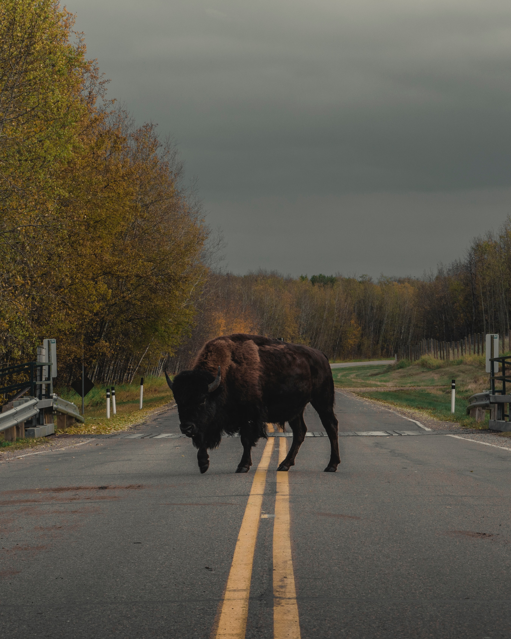
Types de parcours
Projet classique
Black track (Piste noire)
Notes:
Demander aux élèves ce qu’ils savent sur le principe de SOC (Separation Of Concern). S’ils ont une idée de pourquoi c’est important de séparer son code en plusieurs blocs, etc…

Slide 5
PROJET CLASSIQUE

Slide 6
PROJET CLASSIQUE
Maximum 19/20
Sujet principal
Moins poussé que la piste noire
Choisi définitivement dès le début de projet
Exemple (Hangman) :
Notes:
Expliquer ce qu’est un package, à quoi ça sert, etc...

Slide 7
PISTES NOIRES

Slide 8
PISTES NOIRES
Possibilité d’avoir 20/20
Sujet principal doit être fait
Sujet plus poussé
Choisi définitivement dès le début du projet
Récompense
Exemple (Hangman) :
Notes:
Expliquer ce qu’est un package, à quoi ça sert, etc...

Slide 9

QUESTIONS ?
Notes:
Faire une démonstration. Créer un package avec le go mod init, créer différents fichiers à l’intérieur du package, déclarer des fonctions avec une majuscule en début de fonction (rappeler l’importance). Utiliser ces fonctions dans la fonction main (du package main), et ducoup montrer comment import un package pour pouvoir utiliser les différents composants de ce package

